Slide 1


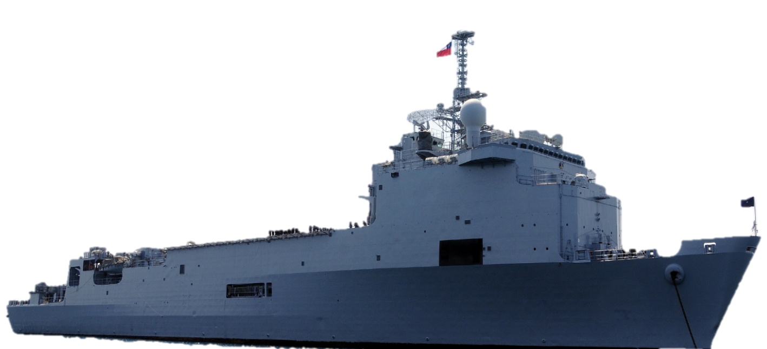

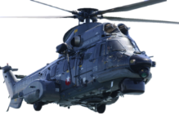
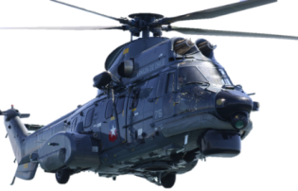
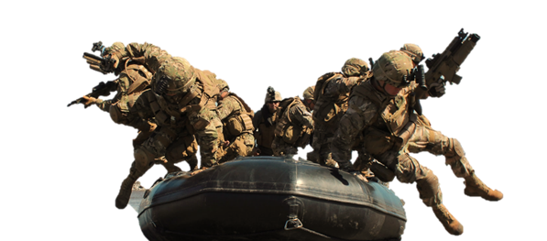
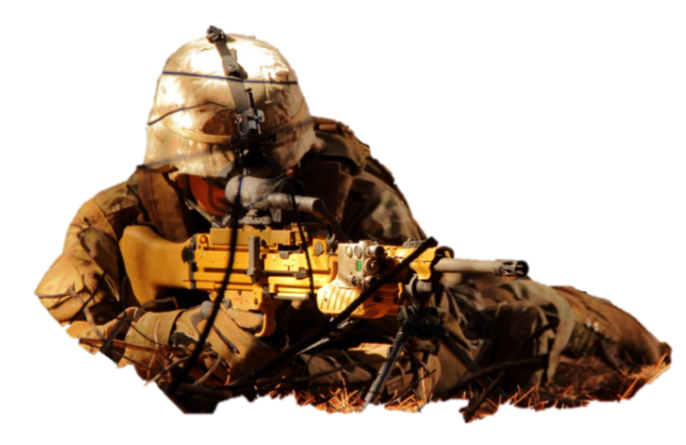
Escuela Naval “Arturo Prat”
Operaciones Anfibias
U.T. N°1
18 de Diciembre 2015

Slide 2
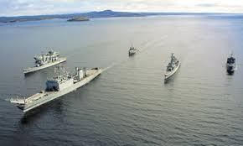
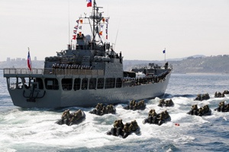

OPERACIONES ANFIBIAS
Es una operación naval, de carácter ofensivo.
Reúne buques, aeronaves y fuerzas de desembarco en un esfuerzo coordinado.
Tiene como objeto conquistar un objetivo en tierra, mediante el desembarco de una fuerza militar, desde el mar, en presencia de resistencia o amenaza directa de fuerzas terrestres enemigas.

Slide 3
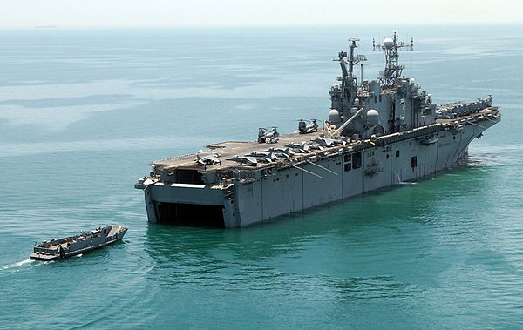
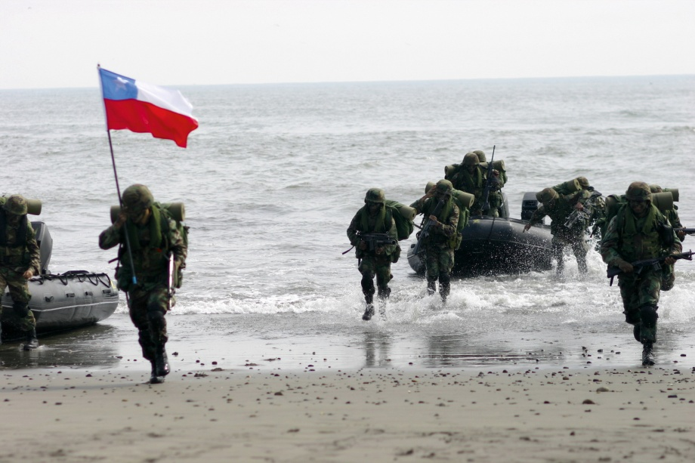
Asalto anfibio
Acción de desembarcar Fuerzas en una costa defendida por el enemigo, para conquistar una cabeza de playa, y eventualmente realizar operaciones fuera de ella.

Slide 4
Fuerza de tarea anfibia
Es una organización de tarea, formada con el propósito de realizar una O.A.
Posee un mando naval único.
Está integrado por una Fuerza Naval (F.N.), una Fuerza de Desembarco (F.D.) y eventualmente una Fuerza Aérea de Apoyo (F.A.A.) y una Fuerza Expedicionaria (F. EXP.).
C. F.T.A.
E.M.F.T.A.
C.F.N.
C.F.D.
C.F.D.
C.F.EXP.
C.F.A.A.

Slide 5
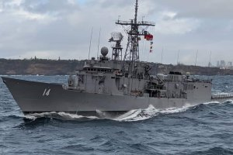
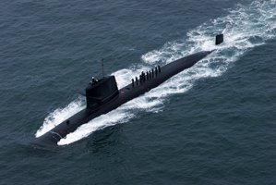
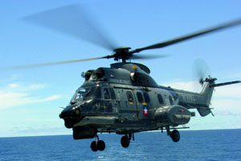
FUERZA NAVAL (F.N.)
Denominación del total de las Unidades Navales, de superficie y submarinas, asignadas a la F.T.A.
Eventualmente incluidos medios requisados, necesarios para cumplir la tarea de transporte de la fuerza y sus abastecimientos.
Considera los medios aeronavales de apoyo asignados a la F.T.A.

Slide 6
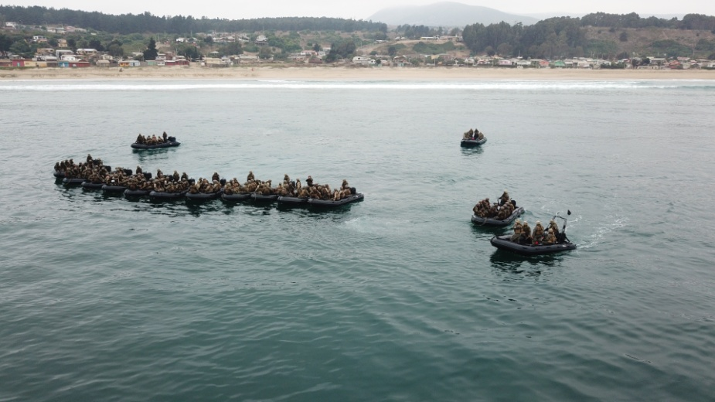
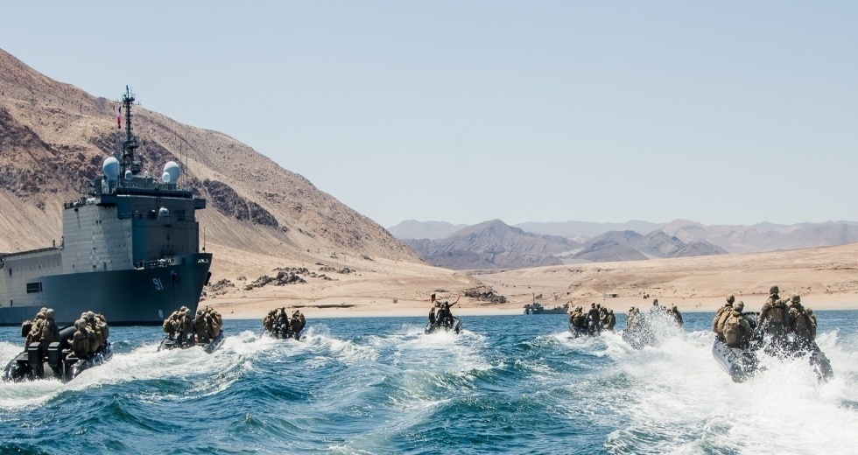
FUERZA DE DESEMBARCO (F.D.)
Denominación del total de las unidades de Infantería de Marina, asignadas a la F.T.A. para ejecutar una Operación Anfibia.

Slide 7
FUERZA EXPEDICIONARIA (F.E.)
Son aquellas Fuerzas de Ejército asignadas a las F.T.A., para el logro de un objetivo, cuando éste se encuentre fuera de la Cabeza de Playa.
Estas Unidades requieren, que la Cabeza de Playa haya sido consolidada por la F.D. previamente.
Eventualmente, podrá ser reforzada por unidades de la F.D. una vez consolidada la Cabeza de Playa.

Slide 8
FUERZAS ESPECIALES (FF.EE.)
Denominación total de las Unidades de Comandos y Buzos Tácticos, asignados a la F.T.A., para la ejecución de Operaciones Especiales, en apoyo a la misión asignada a la F.T.A.

Slide 9
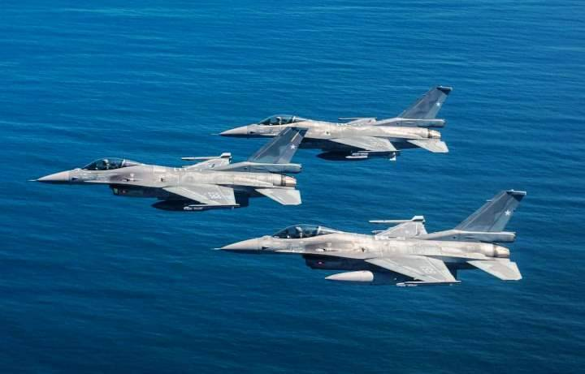
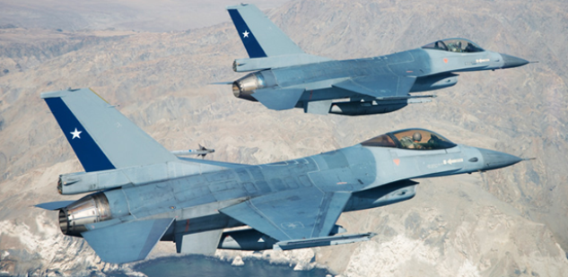
FUERZA aérea de apoyo (F.a.a.)
Denominación del total de los medios de la FACH, asignados a la F.T.A., que toman parte en una O.A. y que le dan apoyo en sus distintas fases.

Slide 10
área objetivo
Zona geográfica dentro de la cual se encuentran los objetivos de la F.T.A. e incluye el espacio marítimo, terrestre y aéreo necesario para su conquista y mantención.
Esta zona es definida por el mando que da origen a la O.A. en la Directiva de Iniciación.
Puede contener una o más Áreas de Desembarco.

Slide 11
área objetivo
Objetivo Nro 1
135 Mn
Area Objetivo
Area Desembarco
Area Desembarco
Objetivo Nro 2

Slide 12
área de desembarco
Zonas geográficas, ubicadas dentro del Area Objetivo, en la que se desarrollan operaciones de desembarco. Comprenden los espacios marítimos, aéreos y terrestres, necesarios para la ejecución y apoyo al desembarco y el establecimiento de la Cabeza de Playa.
Puede contener uno o más sitios de desembarco.

Slide 13
área de desembarco
Sitio Desembarco
Sitio Desembarco
BDCP
VERTREP

Slide 14
SITIOS de desembarco
Segmentos continuos de costa, que permiten el desembarco de tropas, equipos y abastecimientos.
Comprenden desde una playa aislada hasta un tramo ininterrumpido de playas utilizables. Pueden contener una o mas playas de desembarco.

Slide 15
SITIOS de desembarco
B.D.C.P
AREA DE DESEMBARCO
1
PLAYAS
2
SITIO DE DBCO
AREA OBJETIVO

Slide 16
PLAYAS de desembarco
Son los tramos de costa utilizables para el desembarco de una unidad anfibia, ubicadas en las proximidades de los objetivos iníciales de la F.D.; se designan con colores y números para facilitar su individualización.
(EJEMPLO: PLAYA AZUL 1, AZUL 2, VERDE 1, VERDE 2)

Slide 17
PLAYAS de desembarco
B.D.C.P
Obj.1
Obj.1
Obj.1
AREA DE DESEMBARCO
Obj 2
Obj 2
Obj 2
1
PLAYAS
2
SITIO DE DBCO
Obj.3
Obj.3
Obj.3
AREA OBJETIVO

Slide 18
CABEZA DE PLAYA
Es el espacio de terreno, cuya conquista permite asegurar el espacio de maniobra necesario, para el desembarco seguro del apoyo logístico de la FD y de la Fuerza Expedicionaria.
Puede contener el objetivo final de la FTA, en cuyo caso su conquista coincide con el logro del objetivo.
Cuando se desarrollan operaciones, posteriores a su conquista, puede ser necesario mantenerla para asegurar el apoyo logístico de la F.EXP.
Las dimensiones no son fijas; no conviene agrandarla mucho debido a que se debilita el dispositivo propio. (normalmente los limites se hacen coincidir con accidentes geográficos de manera de facilitar su defensa).
En caso que el enemigo tenga armas de mucho alcance, las fuerzas IM pueden realizar operaciones fuera de ella sin necesidad de agrandarla.

Slide 19
CABEZA DE PLAYA
B.D.C.P
AREA DE DESEMBARCO
1
PLAYAS
2
SITIO DE DBCO
AREA OBJETIVO

Slide 20
ZONA ESPECIAL DE O.A.
Espacio terrestre y aéreo, ubicado fuera de la C. de P., que contiene el objetivo final de la F.T.A. y cuyo control depende de la F.EXP.
AREA DE DESEMBARCO
ZEOA
ZEOA
ZEOA
B.D.C.P
ZEOA
1
Obj.
FTA
Obj.
FTA
Obj.
FTA
Obj.
FTA
PLAYAS
2
SITIO DE DBCO
AREA OBJETIVO

Slide 21
ZONA DE ATERRIZAJE PARA HELICÓPTEROS
Espacio terrestre, ubicado dentro de la Cabeza de Playa donde pueden aterrizar los helicópteros.
AREA DE DESEMBARCO
B.D.C.P
ZEOA
ZAH
1
1
Obj.
FTA
ZAH
2
2
ZAH
3
AREA OBJETIVO

Slide 22
Características de una operación anfibia
Carácter Ofensivo.
No se concibe una O.A defensiva desde el punto de vista táctico, aunque conceptualmente puede serlo desde el punto de vista estratégico, ya sea institucional o conjunto.
Importancia del Objetivo.
Las O.A., por el hecho de emplear medios de variados orígenes y características, adquieren una importancia mayor que otros tipos de operaciones. Lo anterior, determina que la conquista del objetivo, asignado a una F.T.A., debe tener repercusiones estratégicas.

Slide 23
Características de una operación anfibia
Coordinación para su ejecución.
Debido a las particulares y complejas características de ejecución, exige una planificación detallada, coordinada y una preparación acabada, que incluya la capacitación previa de los mandos y de las unidades que participarán y la ejecución de ensayos, previos a su desarrollo.

Slide 24
Clasificación de las O.A.
SEGÚN ORIGEN DE LAS FUERZAS COMP.
O.A. INSTITUCIONALES.
Realizadas con medios de la Armada, normalmente en beneficio de la Estrategia Naval y ocasionalmente como tarea de cooperación a otra institución u órgano de maniobra de las FF.AA., en apoyo o aporte a la estrategia conjunta.
O.A. CONJUNTAS.
Aquellas en que participan fuerzas equilibradas de la Armada y de una o más instituciones militares, normalmente en beneficio de la estrategia conjunta o de un Teatro de Operaciones.

Slide 25
Clasificación de las O.A SEGÚN ORIGEN DE LAS FUERZAS COMP.
O.A. COMBINADAS.
Son aquellas en la que participan fuerzas de dos o más países; su conducción recaerá en el Mando Naval que determine el Mando Supremo de la Guerra.
(*) RIMPAC.

Slide 26
Clasificación de las O.A SEGÚN SU PROPÓSITO
O.A. DE INVASIÓN.
Determinadas a conquistar y mantener una cabeza de playa que permita el Desembarco de Fuerzas Terrestres para su proyección hacia terreno interior.
O.A. DE OCUPACIÓN.
Operación anfibia destinada a conquistar un área geográfica para mantenerla en beneficio propio o para negársele al enemigo. En algunos casos, su ejecución permite la creación de un apremio.

Slide 27
Clasificación de las O.A SEGÚN SU PROPÓSITO
O.A. EN APOYO DE OPERACIONES TERRESTRES.
Se ejecutan para actuar sobre el flanco o la retaguardia del dispositivo enemigo, como parte o en apoyo de la maniobra de la fuerza terrestre.
INCURSIÓN ANFIBIA.
Consiste en una rápida penetración en terreno enemigo, para la destrucción o neutralización temporal de un objetivo, considerando una posterior retirada planificada. Se llevan a cabo con el propósito de ocasionar pérdida o daños, obtener informaciones, capturar o evacuar personal y material.

Slide 28
OPERACIONES ANFIBIAS
DEMOSTRACIÓN ANFIBIA.
Simulación de O.A. que implica una aproximación a una o más playas de desembarco considerando el lanzamiento de embarcaciones de asalto hasta la línea de partida, retro marchando para reembarcar posteriormente.
Su propósito es inducir al enemigo a adoptar un Curso de Acción desfavorable.

Slide 29
OPERACIONES ANFIBIAS
FINTA ANFIBIA.
Operación deceptiva que consiste en la aproximación hacia una o más playas de desembarco de la totalidad o parte de las Unidades de la Fuerza Naval. No considera el desembarco de tropas ni la aproximación de embarcaciones de asalto hacia la costa.
RETIRADA ANFIBIA.
Operación naval, que reúne buques, aeronaves y embarcaciones en un esfuerzo coordinado para replegar, por mar, fuerzas terrestres desde una costa hostil.

Slide 30
OPERACIONES ANFIBIAS
OPERACIÓN COSTA A COSTA (No hay oposición).
Este tipo de operaciones posee ciertas características y emplea algunas técnicas propias de una O.A., en especial el entrenamiento de las tropas, sin embargo, no se consideran como tal, por cuanto:
  No se requiere conformar una F.T.A.
  No se requiere contar con un grupo de transporte para el movimiento de tropas al área objetivo.
  Posee un menor riesgo, en su ejecución, al no presentar reacción enemiga.
  Dificulta la explotación de la sorpresa.

Slide 31
OPERACIONES ANFIBIAS
  Facilita la obtención de inteligencia por parte del enemigo.
  Permite, al enemigo, prever un ataque durante la concentración de Fuerzas Propias.

Slide 32
Fases de una operación anfibia
PLANEAMIENTO.
Abarca el período comprendido desde la promulgación de la Directiva de Iniciación (D. de I.) hasta el embarque y se caracteriza por la necesidad de planeamiento concurrente, detallado y paralelo, por parte de todas las fuerzas participantes. Sin embargo, el planeamiento anfibio es un proceso continuo, que no cesa, hasta el término de la operación.

Slide 33
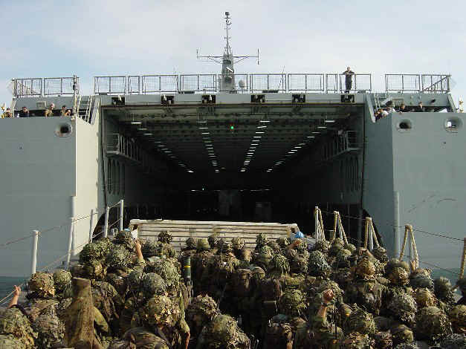
Fases de una operación anfibia
EMBARQUE.
Abarca el período en el cual las fuerzas, con su material y abastecimiento, se embarcan en los buques designados (se requiere muy buena coordinación y plan de comunicaciones).

Slide 34
Fases de una operación anfibia
ENSAYO.
Comprende el período durante el cual se practica la operación en un área de similares características, con el propósito de: (puede ser completa o parcial)
  Probar la adecuación de los planes, su sincronización en tiempo y el alistamiento para el combate, de las fuerzas.
  Asegurar que todos los escalones estén familiarizados con los planes.
  Comprobar las comunicaciones.

Slide 35
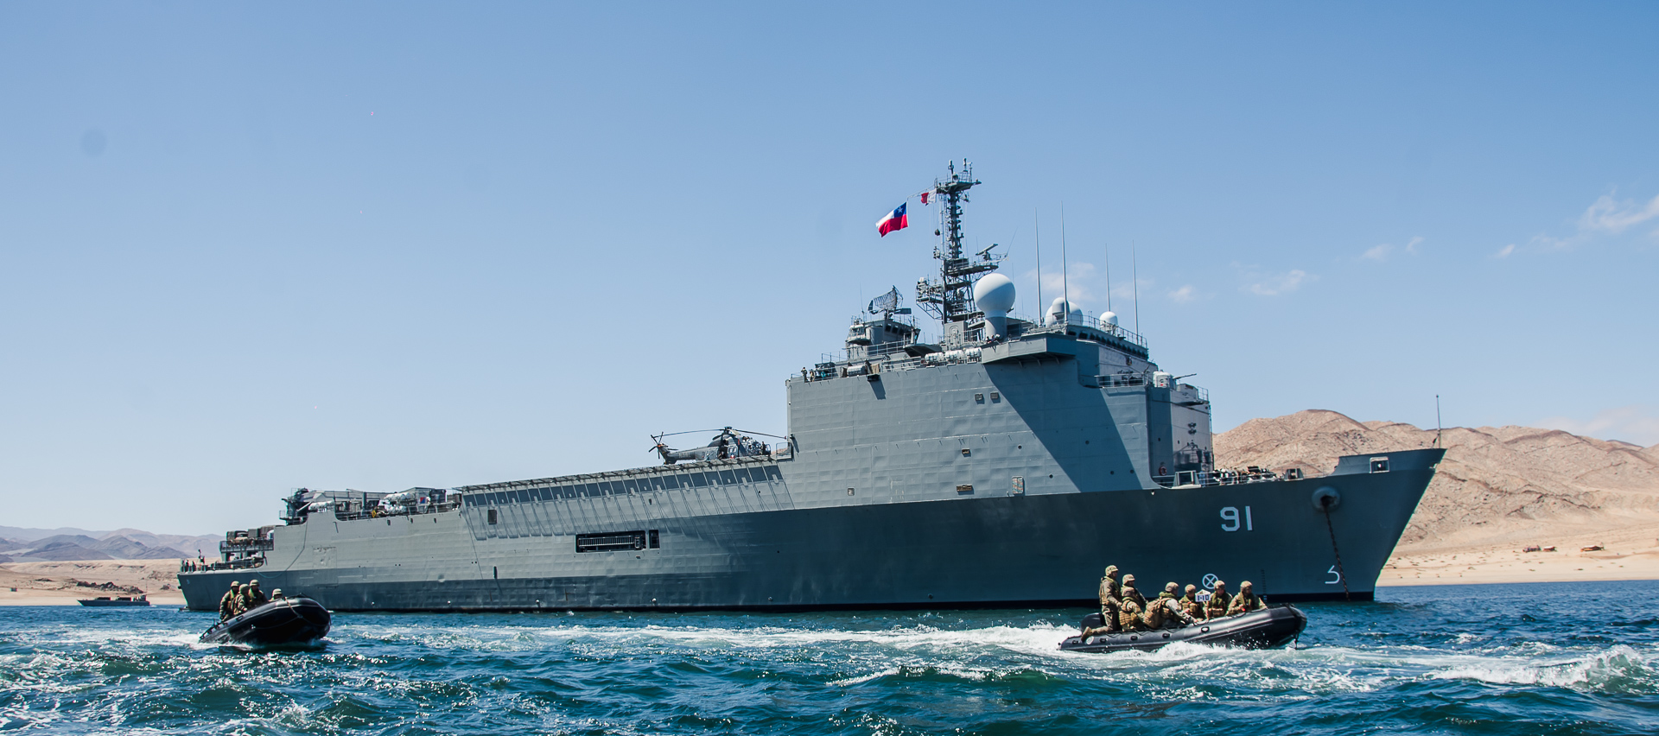
Fases de una operación anfibia
ASALTO.
Abarca el período comprendido entre la llegada, del grueso de las fuerzas de asalto, al Area Objetivo y el cumplimiento de la misión de la F.T.A., si el objetivo final está comprendido en la C. de P.
Esta fase incluye la preparación final del Area Objetivo, el movimiento buque-playa, las operaciones tácticas necesarias para establecer la Cabeza de Playa, las operaciones de apoyo a la F.D., desembarco administrativo de la F.EXP. y el establecimiento de instalaciones de mando, control, refuerzo y apoyo en tierra.

Slide 36
Fases de una operación anfibia
CONQUISTA DEL OBJETIVO.
Abarca el período comprendido entre el Paso de Línea, a través de la C. de P., por parte de la F. EXP. hasta la conquista del objetivo, que permitirá cumplir la misión de la F.T.A.

Slide 37
Secuencia de término de una o.a.
ENLACE TERRESTRE CON FUERZAS AMIGAS.
Enlace terrestre con Fuerzas Amigas, conforme a coordinaciones establecidas en los documentos iníciales o realizadas con posterioridad, por el Escalón Superior.
TRASPASO DE RESPONSABILIDAD DEL CONTROL.
Traspaso de la responsabilidad del control, sobre el objetivo, a otras fuerzas, arribadas al área por mar o aire, las que continuarán las operaciones en forma independiente o como parte de una concepción de empleo diferente a la que originó la O.A.

Slide 38
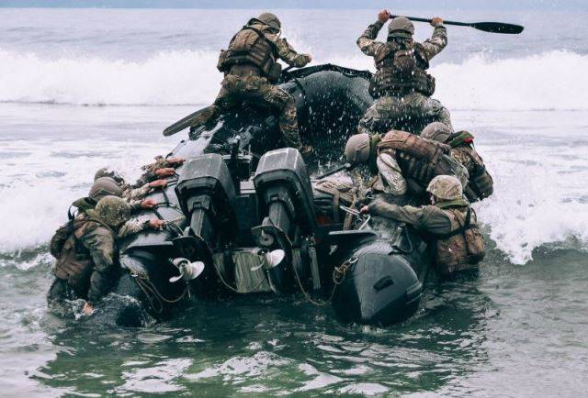
Secuencia de término de una o.a.
RETIRADA DEL ÁREA OBJETIVO.
Retirada del Area Objetivo, después de haberse logrado el propósito perseguido con la ejecución de la operación (En cualquier caso queda estipulado durante planificación).

Slide 39
Necesidad de supremacía relativa
Para que existan posibilidades de éxito, una F.T.A. debe contar con un razonable control naval y aéreo local, en el Area Objetivo y superioridad relativa de combate contra las fuerzas enemigas en tierra, junto a la capacidad de prestar apoyo continuo a las fuerzas en tierra.
Las dificultades técnicas existentes para neutralizar las amenazas aéreas, de superficie, submarinas, de campos minados y reacción de la tierra sobre el mar, hacen necesario que los posibles cursos de acción consideren las siguientes normas generales :

Slide 40
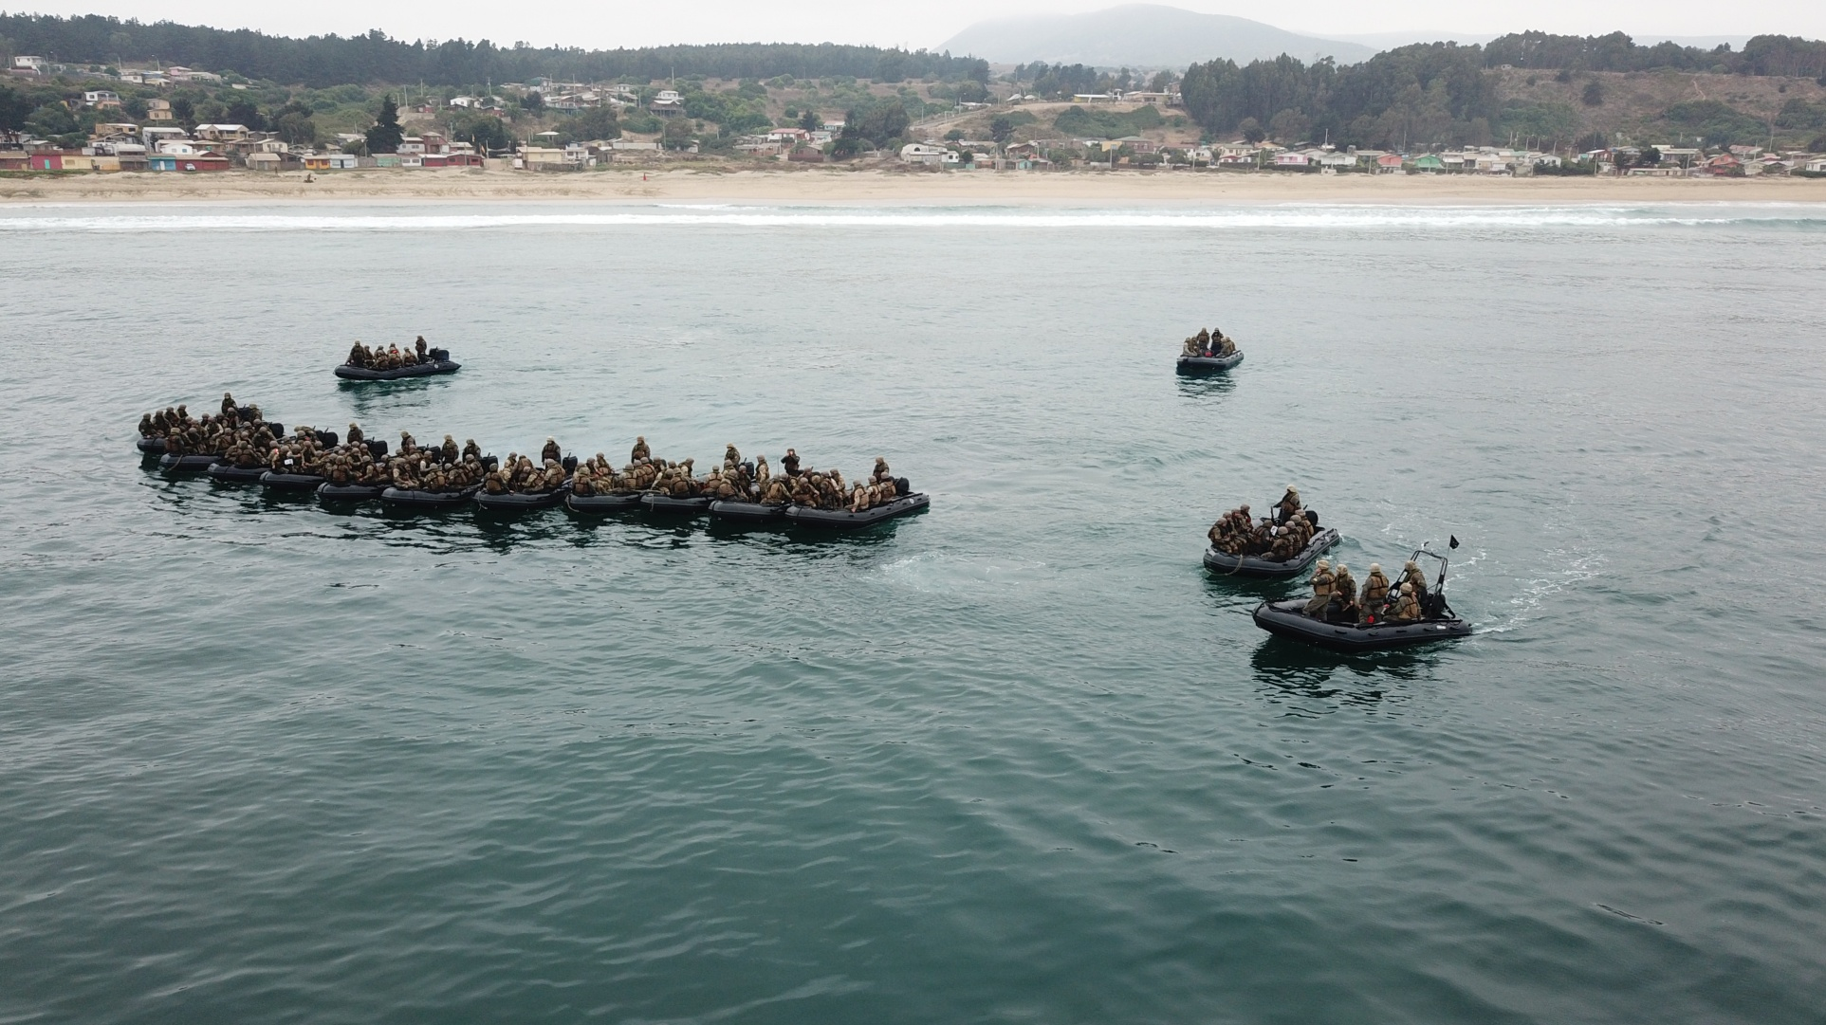
Necesidad de supremacía relativa
Efectuar la aproximación preferentemente de noche o en condiciones de baja visibilidad.
Realizar demostraciones y/o fintas, para engañar o dislocar el dispositivo enemigo.
Seleccionar playas de desembarco, en las que se espera el mínimo de resistencia, para maniobrar en tierra con la F.D.
Inicialmente efectuar un movimiento buque-playa Transhorizonte, para mantener la sorpresa de la operación y la seguridad de las Unidades de transporte de tropas.

Slide 41
Necesidad de supremacía relativa
Posteriormente efectuar el desembarco y la descarga general, acortando al mínimo posible le permanencia de cada buque en el Area de Desembarco.
Organización de la defensa aérea integrada en el Area de Desembarco.
Coordinar en detalle el apoyo mutuo, con todas las fuerzas amigas existentes, en el área integrada.
Evitar la concentración de buques en el Area Objetivo, dispersándolos en tiempo y espacio, tanto como lo permitan las circunstancias.

Slide 42

REQUISITOS PARA REALIZAR UNA O.A.
Control local del mar en el Área de Operaciones.
Supremacía Aérea.
Superioridad relativa de combate terrestre.
Capacidad para prestar apoyo continuo a las fuerzas en tierra.

Slide 43
OPERACIONES PRE-DESEMBARCO
Las operaciones pre-desembarco se efectúan para contribuir a crear las condiciones favorables que permitan cumplir la misión de la F.T.A. Dependiendo del momento y el propósito que tengan, se consideran los siguientes tipos de Operaciones Pre-Desembarco:
  Operaciones Pre-Día “D”.
  Operaciones Pre-Hora “H”.
  Desembarcos Subsidiarios.

Slide 44
OPERACIONES PRE-DÍA D
Son aquellas conducidas por fuerzas propias o amigas, realizadas con anterioridad al día “D” y de acuerdo a la dependencia y propósitos perseguidos se clasifican en:
Operaciones de Apoyo:
Realizadas, por fuerzas no asignadas a la F.T.A., antes del arribo de ésta al Area Objetivo. Son dispuestas por el Mando Superior y normalmente materializadas fuera del Area Objetivo. Se cumplen a través de algunas de las siguientes actividades:
  Fintas o Demostraciones.

Slide 45
OPERACIONES PRE-DÍA D
  Interdicción a los movimientos estratégicos u operativos del adversario.
  Bombardeo Aéreo y Naval.
  Operaciones aéreas para obtener el control local del aire.
  Obtención de Inteligencia.
  Operaciones sicológicas y no convencionales.

Slide 46
OPERACIONES PRE-DÍA D
Operaciones Pre-Asalto:
Realizadas en el Area Objetivo, por elementos de la F.T.A., llamados Fuerza Avanzada y que preceden la llegada del cuerpo principal. Las dispone el C.F.T.A., con consulta al C.F.D. Las fuerzas avanzadas normalmente son disueltas el día “D”. Se efectúan con el propósito de conducir la preparación final de objetivos específicos mediante:
  Operaciones de Interdicción.
  Reconocimientos Anfibios.
  Limpieza de Minas.
  Bombardeos aéreos y navales.
  Demoliciones submarinas.
  Acciones de superioridad aérea.
  Reconocimiento del dispositivo enemigo y terreno interior.

Slide 47
OPERACIONES PRE-DÍA D
  Demoliciones submarinas.
  Acciones de superioridad aérea.
  Reconocimiento del dispositivo enemigo y terreno interior.

Slide 48
OPERACIONES PRE-HORA H
Son realizadas en las Áreas de Desembarco, antes de la hora “H”, por el cuerpo principal con el propósito de dar seguridad, en el mayor grado posible, al desembarco. Comprende algunas de las siguientes actividades:
Bombardeo Naval y Aéreo.
Reconocimiento de rutas de aproximación, varada y playas.
Acciones de interdicción sobre los primeros objetivos.
Reconocimiento del dispositivo enemigo y terreno interior.

Slide 49
DESEMBARCOS SUBSIDIARIOS
Son realizados antes o después del Asalto, normalmente fuera del Area Desembarco principal. Tienen como propósito dispersar el esfuerzo adversario, en beneficio del desembarco principal y sólo se justifican si se prevé grandes ventajas, dado que, su ejecución, en vez de confundir o engañar al enemigo, puede confirmarle las reales intenciones de la F.T.A., junto con disminuir los medios para efectuarlo.

